Slide 1
第三章 分组密码与数据加密标准

Slide 2

本章内容
分组密码原理 （Feistel密码结构）
数据加密标准DES
DES的强度
差分分析和线性分析
分组密码的设计原理

Slide 3
  当前使用的大部分对称加密算法都基于被称为Feistel分组
  密码的结构。
数据映射设计
扩散和混淆
加密算法
解密算法

Slide 4
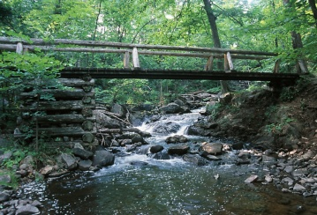
1.1 流密码与分组密码
流密码 (Stream Ciphers)

Slide 5
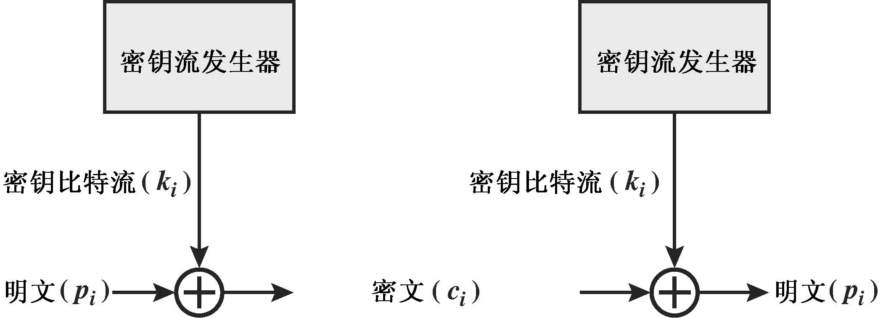
1.1 流密码与分组密码
流密码
  一个典型的流密码每次加密一个字节的明文，当然流密码也可被设计为每次操作1位或大于一个字节的单元。
  例子：古典密码中的Vigenère密码和Vernam密码。
Vernam 密码：

Slide 6
1.1 流密码与分组密码
分组密码 (Block Ciphers)
  将一个明文组作为整体加密且通常得到的是与之等长的密文组。
  典型分组大小是64位或128位。

Slide 7
1.2 Feistel密码结构的设计动机

Slide 8
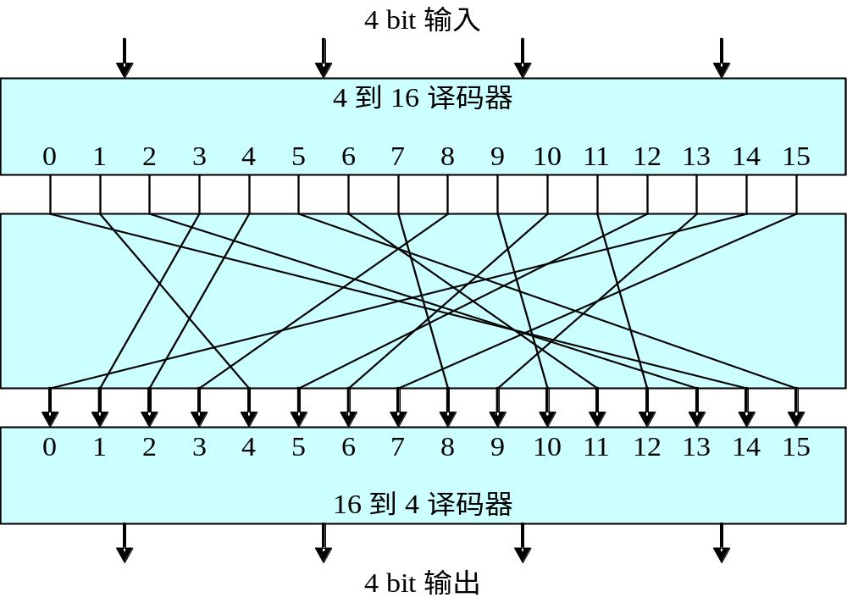
n=4时的一个n比特到n比特的分组密码
  分组长度较小时等同于古典的替代密码
注意： 可逆映射、不可逆映射

Slide 9
  n比特明文M(n) → n比特密文C(n)
↑
映射/代换的总数 2^{n}! ≈n×2^{n}
具有上述代换个数的分组密码称为理想分组密码

Slide 10

明文 | 密文 |  | 密文 | 明文
0000 | 1110 |  | 0000 | 1110
0001 | 0100 |  | 0001 | 0011
0010 | 1101 |  | 0010 | 0100
0011 | 0001 |  | 0011 | 1000
0100 | 0010 |  | 0100 | 0001
0101 | 1111 |  | 0101 | 1100
0110 | 1011 |  | 0110 | 1010
0111 | 1000 |  | 0111 | 1111
1000 | 0011 |  | 1000 | 0111
1001 | 1010 |  | 1001 | 1101
1010 | 0110 |  | 1010 | 1001
1011 | 1100 |  | 1011 | 0110
1100 | 0101 |  | 1100 | 1011
1101 | 1001 |  | 1101 | 0010
1110 | 0000 |  | 1110 | 0000
1111 | 0111 |  | 1111 | 0101
  当n＝4，
  密钥长度为
  （4位） 16=64位
替代密码的加密与解密表

Slide 11
  n bit的一般替代分组密码，可逆映射的不同变换个数为2^{n}！
  映射/代换本身就是密钥，
  密钥的大小是 n x 2^{n}
  一个64位的分组密码，若分组有抗统计攻击的理想长度，其密钥大小将要64 x 264=10²¹位！！
  实际中使用大规模分组的任意可逆代换密码是不可行的（理想分组密码在实际中难以实现）。

Slide 12
Feistel 指出，我们所需要的是对理想分组密码体制的一种近似体制，它可以在容易实现部件的基础上逐步建立起来。

Slide 13
1.3. Feistel密码
香农理论(1949)：
提供了对明文信息处理所做的confusion和diffusion 。
  混淆（Confusion): 尽可能使密文和加密密钥之间的关系变得复杂，以阻止攻击者发现密钥。
  扩散（Diffusion): 让每个明文数字尽可能地影响多个密文数字，使明文的统计特性消散在密文中。
  乘积密码（Product Cipher）: 在单个加密机制中依次使用两个或两个以上不同类型的基本密码（如：代换和置换），所得结果的密码强度将强于每个单个密码的强度。

Slide 14
Feistel建议使用乘积密码的概念来逼近理想分组密码
大多数传统分组加密算法都采用Feistel密码结构，包括DES在内。
Feistel建议交替使用代换和置换，增强密码的扩散和混淆性能。
  本质：开发一个分组密码, 密钥长为k位，分组长为n位，采用2^{k}个变换。

Slide 15
Feistel网络结构
一轮加密的简图
L_{i-1} R_{i-1}
F
K_{i}
+
L_{i} R_{i}

Slide 16
Feistel密码结构
加密
    L_{i} = R_{i-1}
    R_{i} = L_{i-1} ⊕ f(R_{i-1}, K_{i})
解密
    L_{i-1} = R_{i} ⊕ f(L_{i}, K_{i})
    R_{i-1} = L_{i}

Slide 17
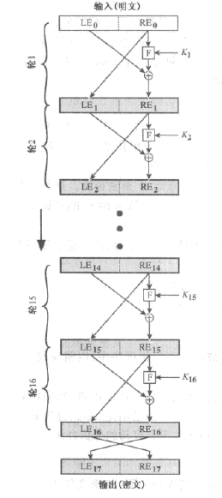
Feistel加密算法结构
开始：明文分组被分为 L₀和R₀
子密钥
每一轮的结构
每一轮i 的 输入
round函数
最后一步：置换操作，数据的两部分互换

Slide 18
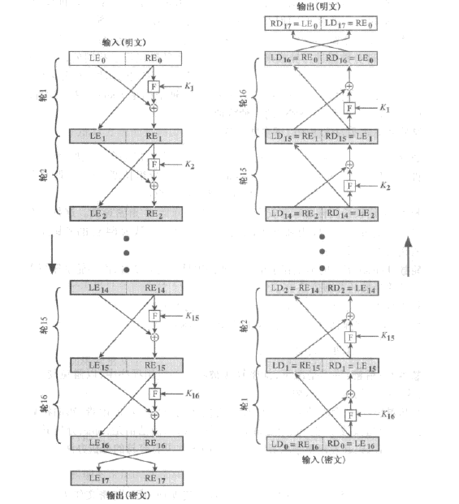
Feistel加解密
算法

Slide 19
Feistel密码的解密过程与其加密过程实质是相同的。
  以密文作为算法的输入，但是以相反的次序使用子密钥K_{i}。这就是说在第一轮用K_{n}，在第二轮用k_{n-1}，如此等等，直到在最后一轮使用K₁。

Slide 20
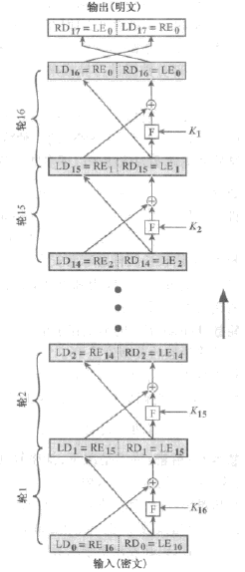
证明：
设：LE_{i}和RE_{i}表示加密过程中各个阶段的数据
LD_{i}和RD_{i}表示解密过程中各个阶段的数据
则：LE₁₆＝RE₁₅
RE₁₆=LE₁₅ ⊕ F(RE₁₅，K₁₆)
LD₁=RD₀=LE₁₆=RE₁₅
RD1=LD₀⊕F(RD₀，K₁₆)
=RE₁₆⊕F(RE₁₅，K₁₆)
=[LE₁₅⊕F(RE₁₅，K₁₆)]⊕F(RE₁₅，K₁₆)
由于：[A⊕B]⊕C = A⊕[B⊕C]
D⊕D = 0
E⊕0 = E
故： RD₁=LE₁₅
一般地，解密过程的第i 轮的输出为 RE_{16-i}||LE_{16-i}
通式：
由于：LE_{i} = RE_{i-1}
RE_{i} = LE_{i-1}⊕F(RE_{i-1}，K_{i})
因此：RE_{i-1} = LE_{i}
LE_{i-1} = RE_{i}⊕F(RE_{i-1}，K_{i}) = RE_{i}⊕F(LE_{i}，K_{i})

Slide 21
注：并不要求F是可逆的，比如一种极端情况，假设F的输出为一个常数（如全为1），等式依然成立。

Slide 22
Feistel具体实现依赖的参数和设计特点
分组长度、密钥长度、循环次数
子密钥产生算法：算法越复杂则密码分析就应该越困难。
轮函数：复杂性越高则抗击密码分析的能力就越强。
快速的软件加密/解密：在很多情况下，加密过程被以某种方式嵌入在应用程序或工具函数中以至于没法用硬件实现，因此，算法的执行速度就成为一个重要的考虑因素。
便于分析：如果算法能够简洁地解释清楚，那么就很容易通过分析算法而找到密码分析上的弱点，也就能够对其牢固程度有更大信心。

Slide 23
2. 数据加密标准DES
概述
1、数据加密标准（DES, Data Encryption Standard） 曾被美国国家标准局（NBS）确定为联邦信息处理标准（FIPS PUB 46）,得到过最广泛的使用，特别是在金融领域，曾是对称密码体制事实上的世界标准。
2、目前在国内，随着三金工程尤其是金卡工程的启动，DES算法在POS、ATM、智能卡（IC卡）、加油站、高数公路收费站等领域被广泛应用，以此来实现关键数据的保密，如信用卡持卡人PIN加密传输，IC卡与POS间的双向认证、金融交易数据包的MAC校验等，均用到DES算法
注：POS是指通过自动读取设备（如收银机）在销
售商品时直接读取商品销售信息（如商品名、单价、
销售数量、销售时间、销售店铺、购买顾客等）。

Slide 24
背景
3. 数据加密标准DES
发明人：美国IBM公司 W. Tuchman 和 C. Meyer
1971-1972年研制成功
基础：1967年美国Horst Feistel提出的理论
产生：美国国家标准局（NBS)1973年5月到1974年8月两次发布通告，公开征求用于电子计算机的加密算法。经评选从一大批算法中采纳了IBM的LUCIFER方案
标准化：DES算法1975年3月公开发表，1977年1月15日由美国国家标准局颁布为数据加密标准( Data Encryption Standard ),于1977年7月15日生效

Slide 25
背景
美国国家安全局（NSA, National Security Agency)参与了美国国家标准局制定数据加密标准的过程。NBS接受了NSA的某些建议，对算法做了修改，并将密钥长度从LUCIFER方案中的128位压缩到56位
1979年，美国银行协会批准使用DES
1980年，DES成为美国标准化协会(ANSI)标准
1984年2月，ISO成立的数据加密技术委员会(SC20)在DES基础上制定数据加密的国际标准工作

Slide 26
DES利用56比特串长度的密钥K来加密长度为64位的明文，得到长度为64位的密文.
该算法分三个阶段实现：
1.给定明文X，通过一个固定的初始置换IP来排列X中的位，得到X₀。X₀=IP（X）=L₀R_{0。}其中L₀由X₀前32位组成，R₀由X₀的后32位组成。
2.计算函数F的16次迭代,根据下述规则来计算L_{i}R_{i}(1<=i<=16）
L_{i}=R_{i-1}, R_{i}=L_{i-1} ⊕ F(R_{i-1}, K_{i})，其中K_{i}是长为48位的子密钥。子密钥K₁，K₂，…，K₁₆是作为密钥K（56位）的函数而计算出的。
3.对比特串R₁₆L₁₆使用逆置换IP⁻¹得到密文Y。
Y=IP⁻¹（R₁₆L₁₆）
除了1 和 3，DES的结构与Feistel密码结构完全相同。

Slide 27
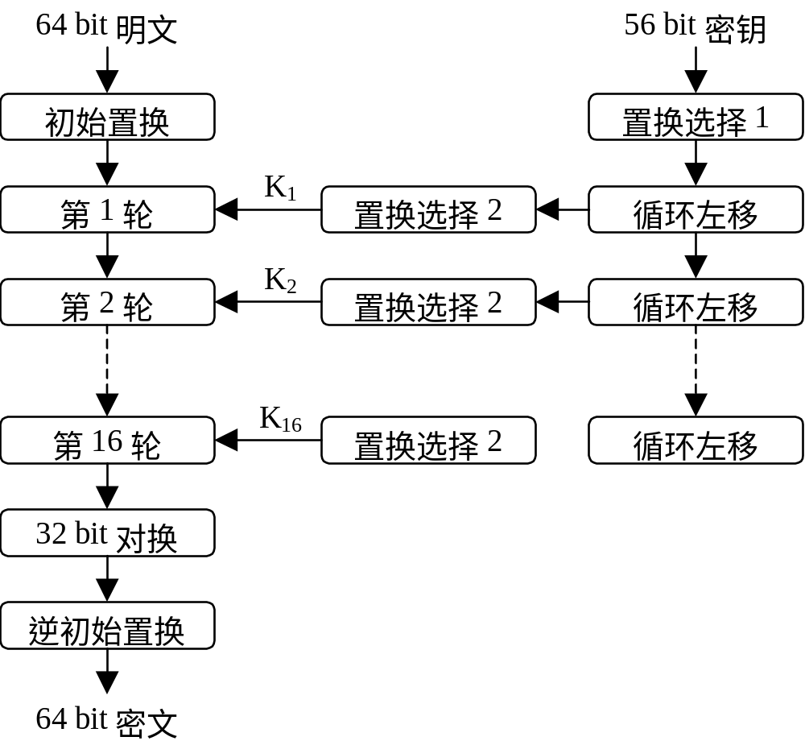
DES加密
流程图

Slide 28
初始置换IP
初始置换IP，进行比特重排
每个64bit明文分组按比特位每位编号
1 2 3 4 5 6 7 8
9 10 11 12 13 14 15 16
17 。。。 24
。 。
。 。
。 。
57 。。。 64

Slide 29
明文原58位换到第1位,原第50位换到第2位
1 2 3 4 5 6 7 8
9 10 11 12 13 14 15 16
17 。。。 24
。 。
。 。
。 。
57 。。。 64
1

Slide 30
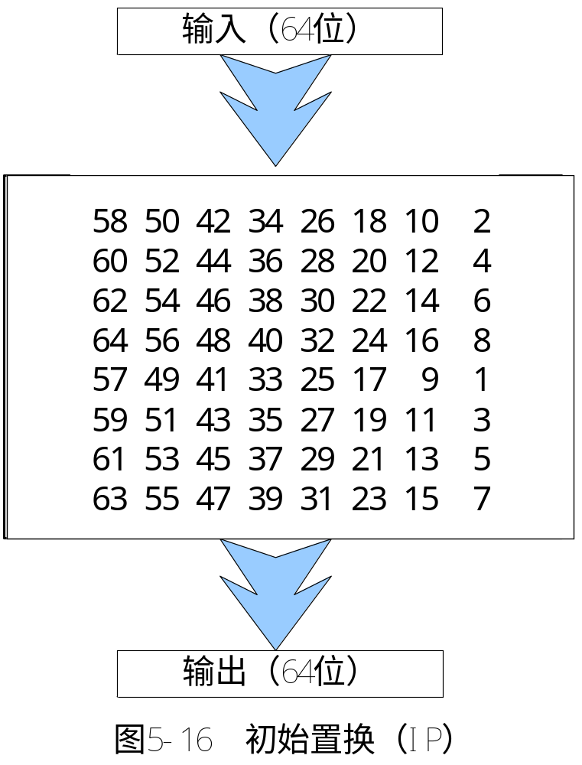

Slide 31
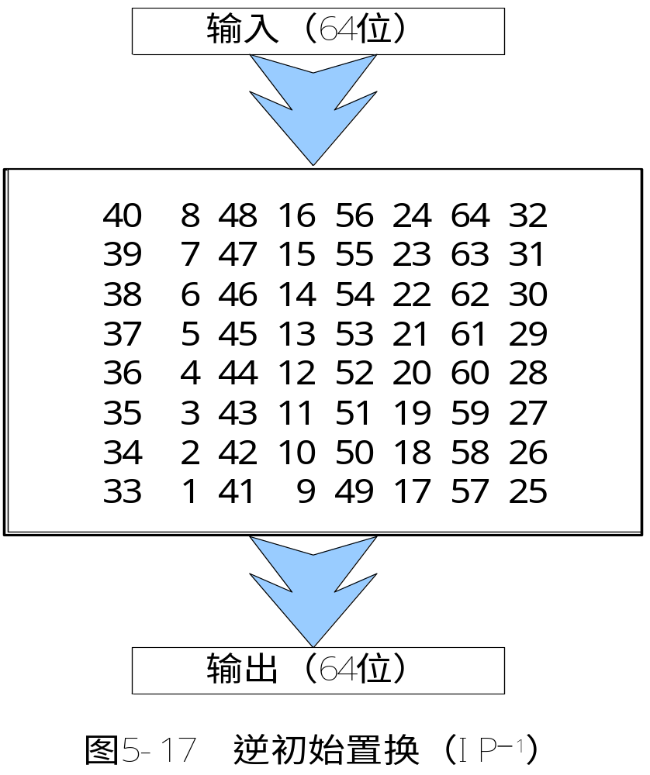
逆初始置换
原第2位换到第50位，
原第1位换到第58位。。。

Slide 32

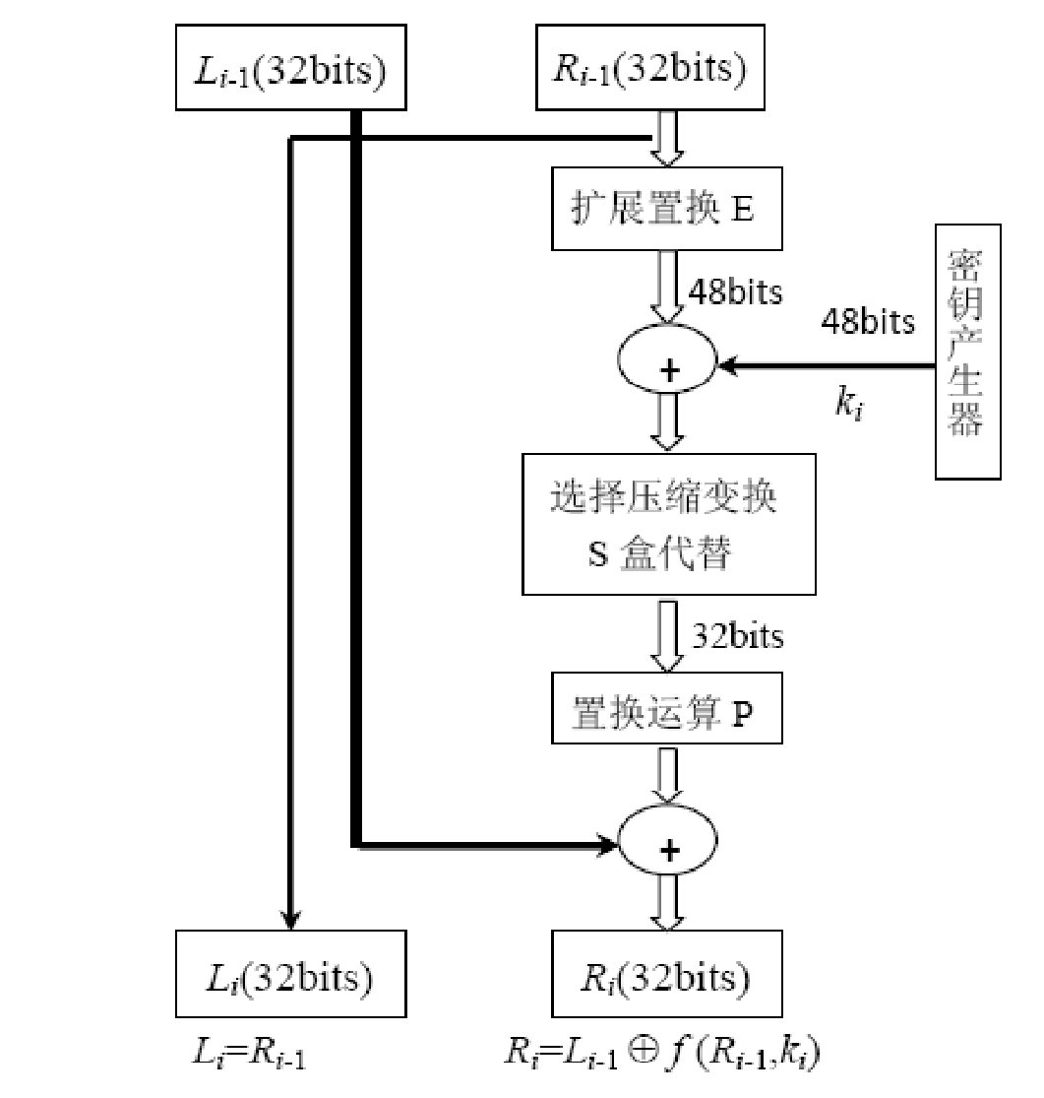
DES的一
轮迭
代

Slide 33
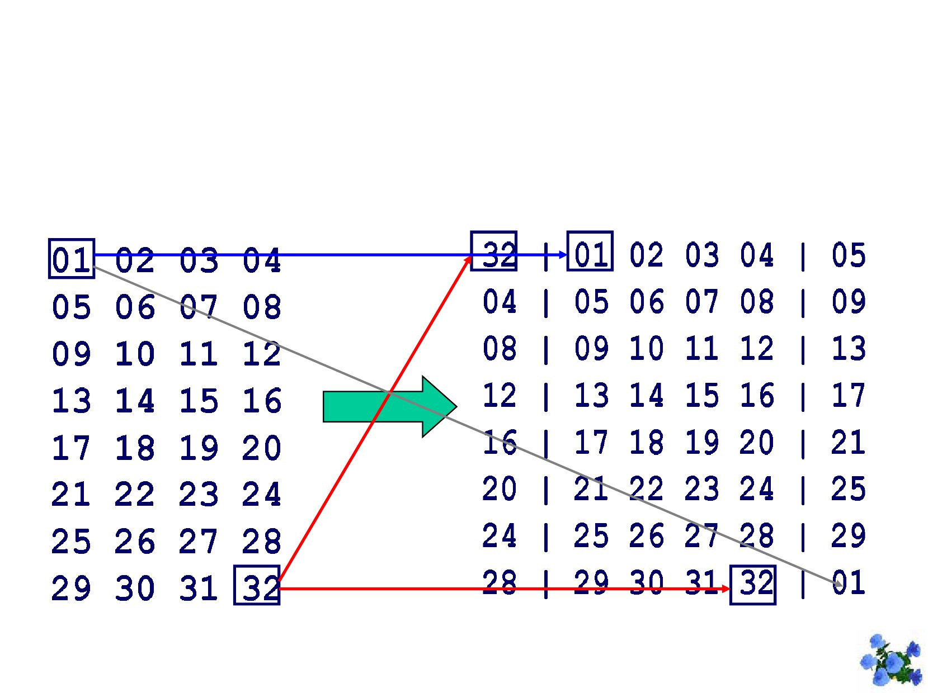
一轮加密扩展置换Ｅ-盒－32位扩展到48位
扩展置换E
32 | 1 | 2 | 3 | 4 | 5
4 | 5 | 6 | 7 | 8 | 9
8 | 9 | 10 | 11 | 12 | 13
12 | 13 | 14 | 15 | 16 | 17
16 | 17 | 18 | 19 | 20 | 21
20 | 21 | 22 | 23 | 24 | 25
24 | 25 | 26 | 27 | 28 | 29
28 | 29 | 30 | 31 | 32 | 1
扩展

Slide 34
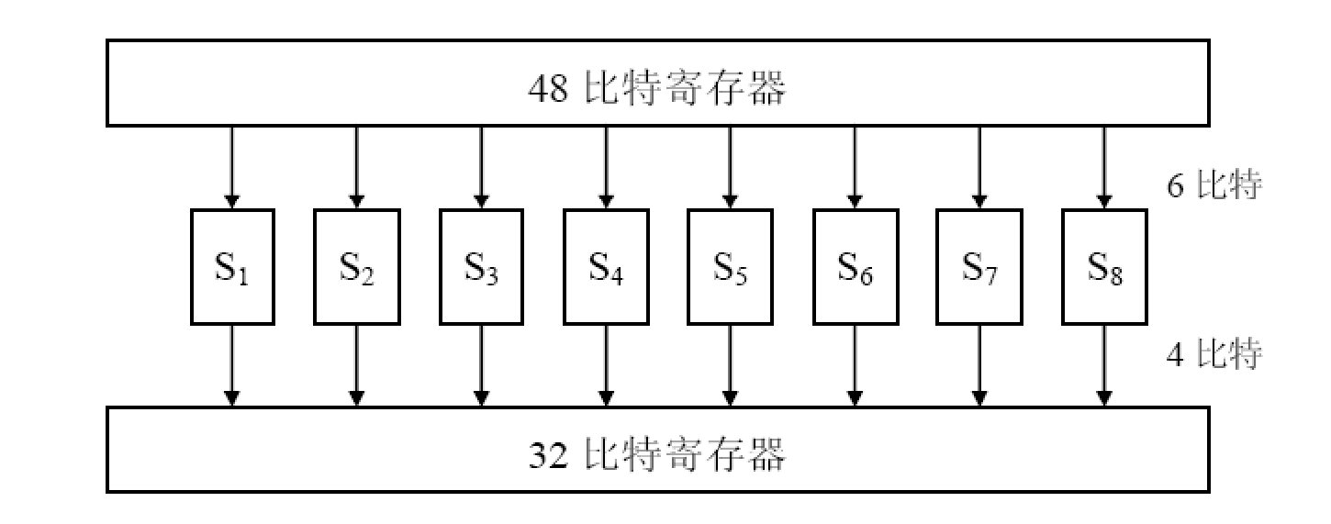
选择压缩运算

Slide 35
P置换
P置换
16 | 7 | 20 | 21 | 29 | 12 | 28 | 17
1 | 15 | 23 | 26 | 5 | 18 | 31 | 10
2 | 8 | 24 | 14 | 32 | 27 | 3 | 9
19 | 13 | 30 | 6 | 22 | 11 | 4 | 25

Slide 36
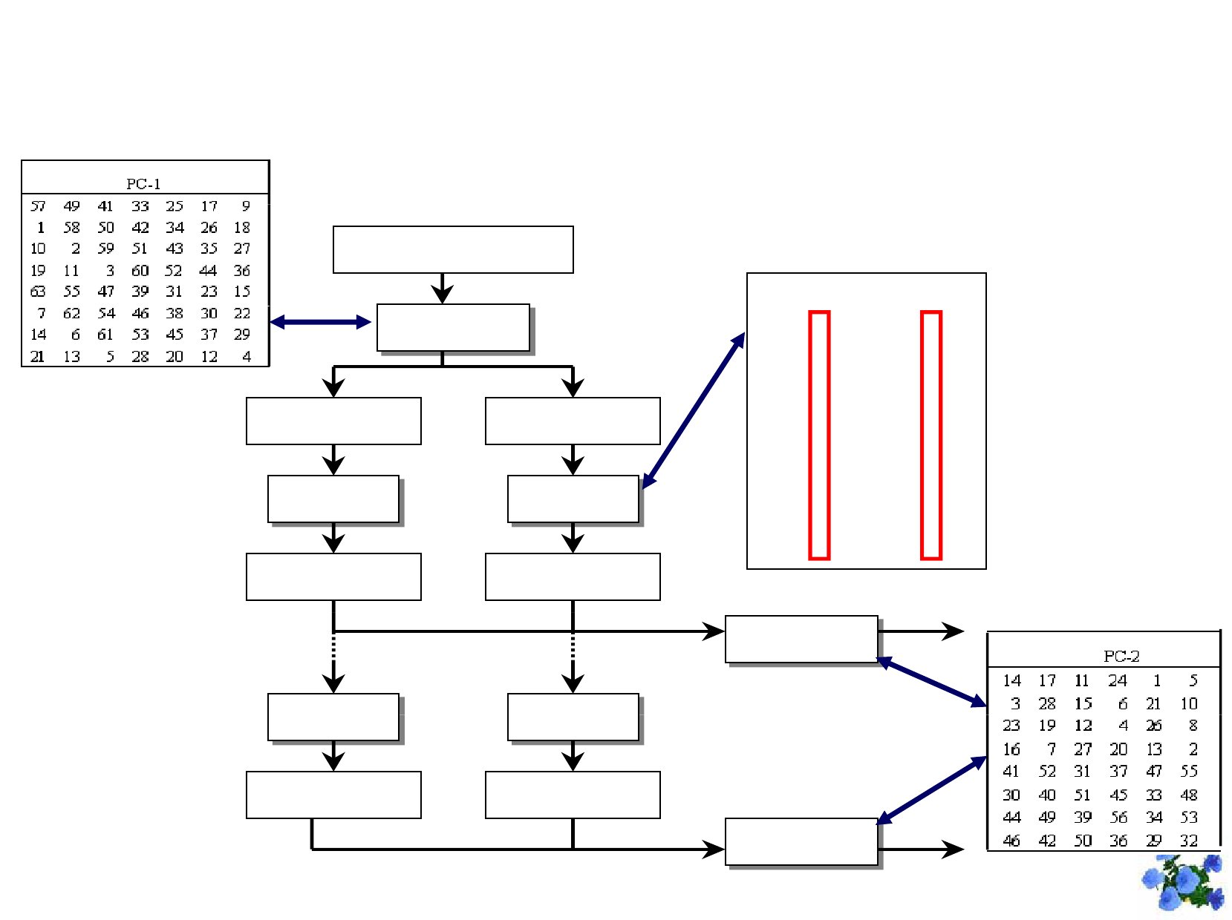
子密钥的产生
64 位 密 钥
密钥表的计算逻辑
循环左移：
置换选择 1
1
2
3
1
1
2
9
10
11
1
2
2
C 0 （ 2 8 位 ）
循环左移
D 0 （ 2 8 位 ）
循环左移
4
5
6
7
8
2
2
2
2
2
12
13
14
15
16
2
2
2
2
1
C 1 （ 2 8 位 ）
D 1 （ 2 8 位 ）
k 1
(48 位 )
（ 56 位 ） 置 换 选 择 2
循环左移
C i （ 2 8 位 ）
循环左移
D i （ 2 8 位 ）
置换选择 2
k i
（ 48 位 ）
（ 56 位 ）

Slide 37
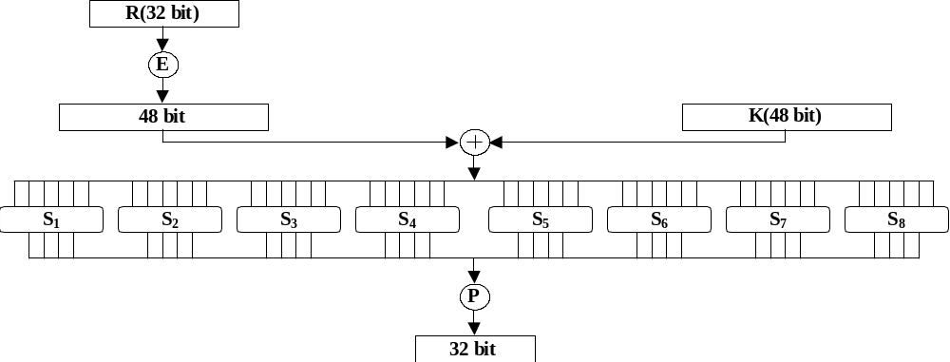
F(R，K)的计算
S盒选取
  每一个S盒都接受6个比特作为输入并产生4个比特作为输出。
  输入的第一和最后一个比特构成一个2位二进制数，用来选择由S_{i}表中的四行所定义的四种替代的一种，中间的4个比特则选出一列。

Slide 38
S盒定义
S1 | 14 | 4 | 13 | 1 | 2 | 15 | 11 | 8 | 3 | 10 | 6 | 12 | 5 | 9 | 0 | 7
 | 0 | 15 | 7 | 4 | 14 | 2 | 13 | 1 | 10 | 6 | 12 | 11 | 9 | 5 | 3 | 8
 | 4 | 1 | 14 | 8 | 13 | 6 | 2 | 11 | 15 | 12 | 9 | 7 | 3 | 10 | 5 | 0
 | 15 | 12 | 8 | 2 | 4 | 9 | 1 | 7 | 5 | 11 | 3 | 14 | 10 | 0 | 6 | 13
S2 | 15 | 1 | 8 | 14 | 6 | 11 | 3 | 4 | 9 | 7 | 2 | 13 | 12 | 0 | 5 | 10
 | 3 | 13 | 4 | 7 | 15 | 2 | 8 | 14 | 12 | 0 | 1 | 10 | 6 | 9 | 11 | 5
 | 0 | 14 | 7 | 11 | 10 | 4 | 13 | 1 | 5 | 8 | 12 | 6 | 9 | 3 | 2 | 15
 | 13 | 8 | 10 | 1 | 3 | 15 | 4 | 2 | 11 | 6 | 7 | 12 | 0 | 5 | 14 | 9
S3 | 10 | 0 | 9 | 14 | 6 | 3 | 15 | 5 | 1 | 13 | 12 | 7 | 11 | 4 | 2 | 8
 | 13 | 7 | 0 | 9 | 3 | 4 | 6 | 10 | 2 | 8 | 5 | 14 | 12 | 11 | 15 | 1
 | 13 | 6 | 4 | 9 | 8 | 15 | 3 | 0 | 11 | 1 | 2 | 12 | 5 | 10 | 14 | 7
 | 1 | 10 | 13 | 0 | 6 | 9 | 8 | 7 | 4 | 15 | 14 | 3 | 11 | 5 | 2 | 12
S4 | 7 | 13 | 14 | 3 | 0 | 6 | 9 | 10 | 1 | 2 | 8 | 5 | 11 | 12 | 4 | 15
 | 13 | 8 | 11 | 5 | 6 | 15 | 0 | 3 | 4 | 7 | 2 | 12 | 1 | 10 | 14 | 9
 | 10 | 6 | 9 | 0 | 12 | 11 | 7 | 13 | 15 | 1 | 3 | 14 | 5 | 2 | 8 | 4
 | 3 | 15 | 0 | 6 | 10 | 1 | 13 | 8 | 9 | 4 | 5 | 11 | 12 | 7 | 2 | 14

Slide 39
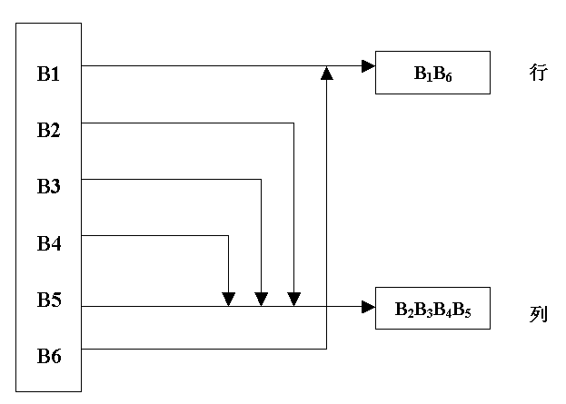

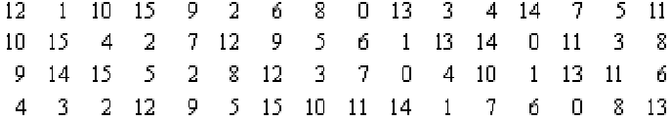
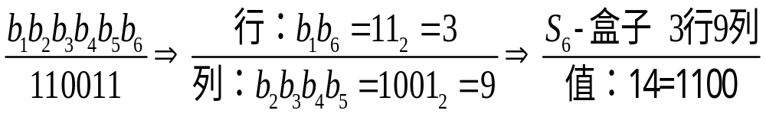
S-盒的构造

Slide 40
DES加密的示例
取16进制明文X：0123456789ABCDEF
密钥K为：133457799BBCDFF1
去掉奇偶校验位以二进制形式表示的密钥是00010010011010010101101111001001101101111011011111111000
应用IP，我们得到：
L₀=11001100000000001100110011111111
L₁=R₀=11110000101010101111000010101010
然后进行16轮加密。
最后对L₁₆, R₁₆使用IP⁻¹得到密文：85E813540F0AB405

Slide 41
DES的雪崩效应
  P置换的目的是提供雪崩效应:
  明文或密钥的一点小的变动都引起密文的较大变化
  明文变化的影响
    明文1：00000000 00000000 00000000 00000000 00000000 00000000 00000000 00000000
    明文2：10000000 00000000 00000000 00000000 00000000 00000000 00000000 00000000
    密钥：0000001 1001011 0100100 1100010 0011100 0011000 0011100 0110010
  密钥变化的影响
  明文:01101000 10000101 0010111 01111010 00010011 01110110 11101011 10100100
  密钥1：1110010 1111011 1101111 0011000 0011101 0000100 0110001 11011100
  密钥2：0110010 1111011 1101111 0011000 0011101 0000100 0110001 11011100

Slide 42
明文的变化
循环 | 不同比特的个数
0 | 1
1 | 6
2 | 21
3 | 35
4 | 39
5 | 34
6 | 32
7 | 31
8 | 29
9 | 42
10 | 44
11 | 32
12 | 30
13 | 30
14 | 26
15 | 29
16 | 34
密钥的变化
循环 | 不同比特的个数
0 | 0
1 | 2
2 | 14
3 | 28
4 | 32
5 | 30
6 | 32
7 | 35
8 | 34
9 | 40
10 | 38
11 | 31
12 | 33
13 | 28
14 | 26
15 | 34
16 | 35
DES的雪崩效应

Slide 43
DES的争论——密钥长度
  最初IBM设计Lucifer时的钥长为128位，当DES成为标准时有效
  长度缩减为56位，要求增加钥长的争论主要是针对蛮力攻击的
  可能性。
DES的争论——DES设计标准
  NSA告诫DES的设计者，代替和置换等的设计标准是“敏感”
  的，并要求IBM公司不要公布这些信息和数据。
DES的争论——迭代次数
  在8轮迭代之后，密文基本上就是每一明文位和密钥位的随机函数，为什么
  算法不在8轮之后停止？
DES的争论——抗差分分析
  差分分析表明任何少于16次迭代的DES算法都可以用比穷举法更有效的方法
  破译，而DES恰巧为16次迭代，这是偶然的巧合吗？差分分析方法是以色列
  学者E. Biham和A. Shamir在1990年发明的，但据称IBM在1974年就掌握了
  这种差分分析方法。

Slide 44
DES的争论——S盒
  DES的核心是S盒，除此之外的计算是属线性的。S盒作为该密码体制的非
  线性组件对安全性至关重要。
  1976年美国NSA提出了下列几条S盒的设计准则：
  1. S盒的每一行是整数0，…，15的一个置换
  2. 没有一个S盒是它输入变量的线性函数
  3.改变S盒的一个输入位至少要引起两位的输出改变
  4.对任何一个S盒和任何一个输入X，S（X）和 S(X⊕001100）至少有两个
  比特不同（这里X是长度为6的比特串）
  5.对任何一个S盒，对任何一个非全为0的输入对e,f 属于{0,1},S(X) ≠S(X⊕ef00)
  6.对任何一个S盒，如果固定一个输入比特，来看一个固定输出比特的值,
  这个输出比特为0的输入数目将接近于这个输出比特为1的输入数目。
  盒子的设计标准（其实也就是整个算法的设计标准）并未公开，人们怀疑
  这些盒子的设计可能隐藏着一种可以使得了解S盒弱点的敌对方成功进行
  密码分析的隐患。这种可能性使人心神不安，而且这么多年以来的确
  有不少S盒的规律性以及未曾料到的行为被发现。尽管如此，至今还没
  有人成功地发现S盒想象中的致命缺陷（至少没有人公开承认这样一个
  发现）。

Slide 45
DES的强度
56位密钥……长度问题（密钥容量），且各次迭代中使用的密钥K^{（i）}是递推产生的。
S盒子……设计标准未公开（但有部分准则）
加密单位仅有64位二进制，这对于数据传输来说太小，因为每个区组仅含8个字符，而且其中某些位还要用于奇偶校验或其他通讯开销。
强力攻击：2⁵⁵次尝试
差分密码分析法：2⁴⁷次尝试
线性密码分析法：2⁴³次尝试
7. 计时攻击：似乎能抵抗。。。

Slide 46
DES的强度
其他加密标准（3-DES IDEA）
新加密标准（Advanced Encryption Standard：AES）可随机
产生128、192或256位密钥为信息加密。
如能1秒内破解DES密码，那么用这种计算机来破解AES的128位
算法的密码仍需要149万亿年。

Slide 47

DES密钥长度
关于DES算法的另一个最有争议的问题就是担心实际56比特的密钥长度不足以抵御穷举式攻击，因为密钥量只有 个
早在1977年，Diffie和Hellman已建议制造一个每秒能测试100万个密钥的VLSI芯片。每秒测试100万个密钥的机器大约需要一天就可以搜索整个密钥空间。他们估计制造这样的机器大约需要2000万美元

Slide 48
DES密钥长度
在CRYPTO’93上，Session和Wiener给出了一个非常详细的密钥搜索机器的设计方案，这个机器基于并行运算的密钥搜索芯片，所以16次加密能同时完成。花费10万美元，平均用1.5天左右就可找到DES密钥
美国克罗拉多洲的程序员Verser从1997年2月18日起，用了96天时间，在Internet上数万名志愿者的协同工作下，成功地找到了DES的密钥，赢得了悬赏的1万美元
1998年7月电子前沿基金会（EFF）使用一台25万美元的电脑在56小时内破译了56比特密钥的DES
1999年1月RSA数据安全会议期间，电子前沿基金会用22小时15分钟就宣告破解了一个DES的密钥

Slide 49
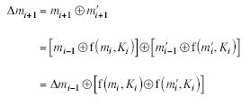
3. 差分分析和线性分析（了解）
差分密码分析Differential Cryptanalysis
  历史
  1990年，Murphy、Biham和Shamir首次提出用差分密码分析攻击分组密码和散列函数，是第一种可以以少于2⁵⁵的复杂性对DES进行破译的方法。
  差分密码分析攻击方法
  Differential Cryptanalysis compares two related pairs of encryptions with a known difference in the input, searching for a known difference in output when same subkeys are used.
    两个报文的异或Δm=m⊕m’，中间过程有Δm_{i}=m_{i}⊕m_{i}’，则

Slide 50
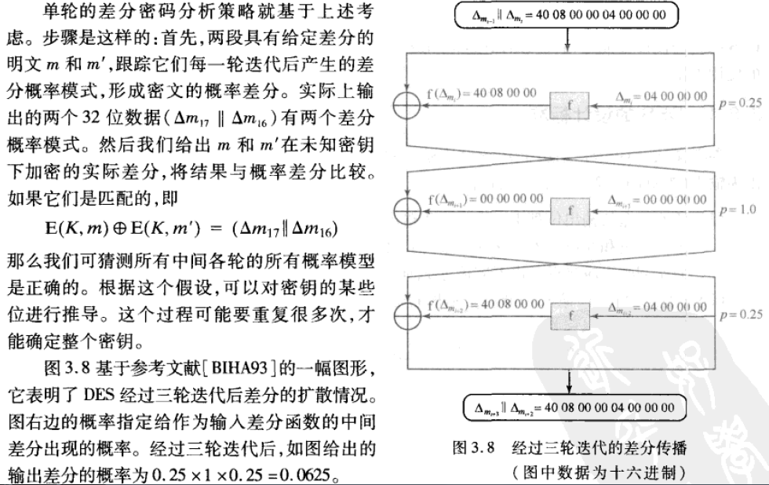
详见 http://wenku.baidu.com/view/aadd9fb314791711cd791771.html?from=search

Slide 51
线性密码分析Linear Cryptanalysis
是1993年提出的另一种统计攻击，基于找到DES中进行变换的线性近似，可以在有2⁴⁷个选择明文的情况下破译DES密钥，still in practise infeasible.
基本原理
  令明文分组为P[1], ..., P[n], 密文分组为C[1], ..., C[n], 密钥为K[1], ..., K[m], 则定义：
  A[i, j, ..., k] = A[i]⊕A[j]⊕...⊕A[k]
  线性密码分析的目标是找到如下有效线性方程：
  P[α₁, α₂, ..., α_{a}]⊕C[β₁, β₂, ..., β_{b}] = K[γ₁, γ₂, ..., γ_{c}]
  其中，x=0或1；1≤a，b≤n，1≤c≤m，α，β和γ等表示固定的唯一的比特位置。方程以概率p≠0.5成立，p离0.5越远，方程越有效。
  对于大量的明文密文对，计算方程左边的值，如果结果中有一半以上为0，则假定K[γ₁, γ₂, ..., γ_{c}] ＝0；如果大多为1，则假定K[γ₁, γ₂, ..., γ_{c}] ＝1。

Slide 52
4.分组密码的设计原理
针对安全性的一般原则:
  混淆
  扩散
重要的设计原理:必须能抵抗现有的攻击方法
针对实现的原则
  软件
  硬件

Slide 53
S盒的设计准则
S-盒首次出现在Lucifer算法中,因DES的使用而流行.
S-盒是许多密码算法的唯一非线性部件,因此,它的密码强度决定了整个算法的安全强度.
提供了密码算法所必须的混淆作用.
如何全面准确地度量S-盒的密码强度和设计有效的S-盒是分组密码设计和分析中的难题.
非线性度、差分均匀性、严格雪崩准则、没有陷门

Slide 54
P置换的设计准则
P置换的目的是提供雪崩效应（明文或密钥的一点小的变动都引起密文的较大变化）

Slide 55
轮函数的设计准则
安全性
速度
灵活性：能在多种平台实现

Slide 56
密钥扩展算法的设计
设计目标：子密钥的统计独立性和灵敏性
实现简单
速度快
不存在简单关系：( 给定两个有某种关系的种子密钥,能预测它们轮子密钥之间的关系)
种子密钥的所有比特对每个子密钥比特的影响大致相同
从一些子密钥比特获得其他的子密钥比特在计算上是难的
没有弱密钥

Slide 57
要点
分组密码是一种加密解密算法，将输入明文分组当做一个整体处理，输出一个等长的密文分组
许多分组密码都采用Feistel结构，这样的结构由许多相同的轮函数组成。每一轮里，对输入数据的一半进行代换，接着用一个置换来交换数据的两个部分，扩展初始的密钥使得每一轮使用不同的子密钥
DES是应用最为广泛的分组密码，它扩展了经典的Feistel结构。DES的分组和密钥分别是64位和56位的
差分分析和线性分析是两种重要的密码分析方法。DES对这两种攻击有一定的免疫性

Slide 58
作业
教材第五版:
P45: 2.17
P69: 3.9

